Slide 1
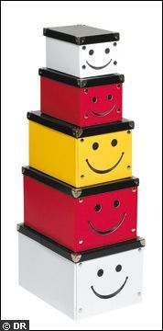
Culte du 3 février 2019
5ème dimanche avant Carême
Amène ta bonne humeur et sors de ta boîte
« Le Seigneur mettra en lumière ce qui est caché dans les ténèbres et il rendra manifestes les intentions des cœurs »

Slide 3
Accueil

Slide 5
Louange antiphonée
Pasteur : Seigneur, merci pour les familles avec de jeunes enfants ! Parents : Seigneur, ce n’est pas simple, le dimanche est un peu agité ! Enfants : Seigneur, oui, on a souvent envie de rester bien au chaud au lit ! Parents : Seigneur, c’est un peu galère le matin pour arriver à l’heure au culte ! Pasteur : Seigneur, merci pour ces familles qui te consacrent ce matin dans leur planning surchargé !

Slide 6
Enfants : Seigneur, il arrive que je me couche un peu plus tard le samedi soir, alors tu comprendras que le lever est plus difficile ! Pasteur : Lorsqu’un marcheur avance dans le froid, par une forte gelée Parents : Il allonge le pas et même court un peu Enfants : Jusqu’à ce qu’il rentre chez lui, à la chaleur du feu Pasteur : Là, chacun se réjouit ! Parents : Il se remet à vivre…

Slide 7
Enfants : C’est ce que Dieu veut pour nous ce matin ! Pasteur : Nous sommes dans l’une de ses maisons ! Parents : Merci de pouvoir nous poser et nous asseoir confortablement sur les nouveaux coussins ! Enfants : Aide-nous à déposer notre agitation ! Parents : Aide-nous à te remettre nos soucis ! Pasteur : Que la paix de Dieu soit en nous tous !

Slide 9
Arc 271, 1- 4 Louange et gloire à ton nom Alléluia, Alléluia, Seigneur Dieu de l’univers, Alléluia, Alléluia Gloire à Dieu, gloire à Dieu, au plus haut des cieux (2x)

Slide 10
Venez, chantons notre Dieu, Alléluia, Alléluia, C’est lui notre créateur, Alléluia, Alléluia Gloire à Dieu, gloire à Dieu, au plus haut des cieux (2x)

Slide 11
Pour nous, il fit des merveilles, Alléluia, Alléluia,
Eternel est son amour alléluia, Alléluia, Alléluia
Gloire à Dieu, gloire à Dieu, au plus haut des cieux (2x)

Slide 12
Je veux chanter pour mon Dieu Alléluia, Alléluia, Tous les jours de ma vie alléluia, Alléluia, Alléluia Gloire à Dieu, gloire à Dieu, au plus haut des cieux (2x)

Slide 14
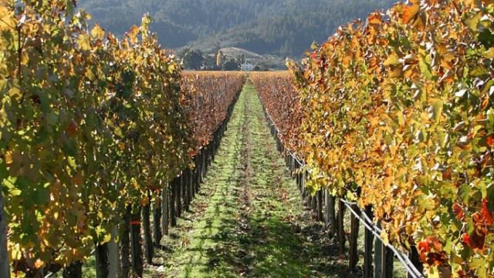
Lecture biblique : Matthieu 21, 28-32

Slide 15
Répons : Arc 164 Ah ! Qu’il est doux pour des frères de demeurer ensemble. Dans l’unité, la prière, par l’Esprit qui rassemble. Ah ! Qu’il est doux de demeurer ensemble. Ah ! Qu’il est doux de demeurer ensemble !

Slide 17
JILL SNOW

Slide 18
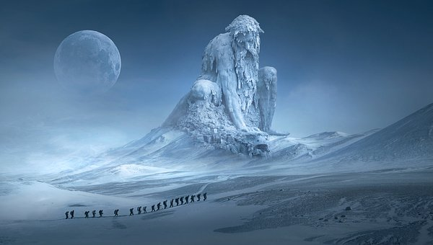

Slide 19
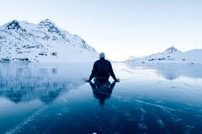

Slide 20
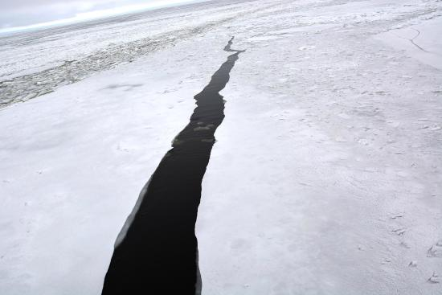

Slide 22
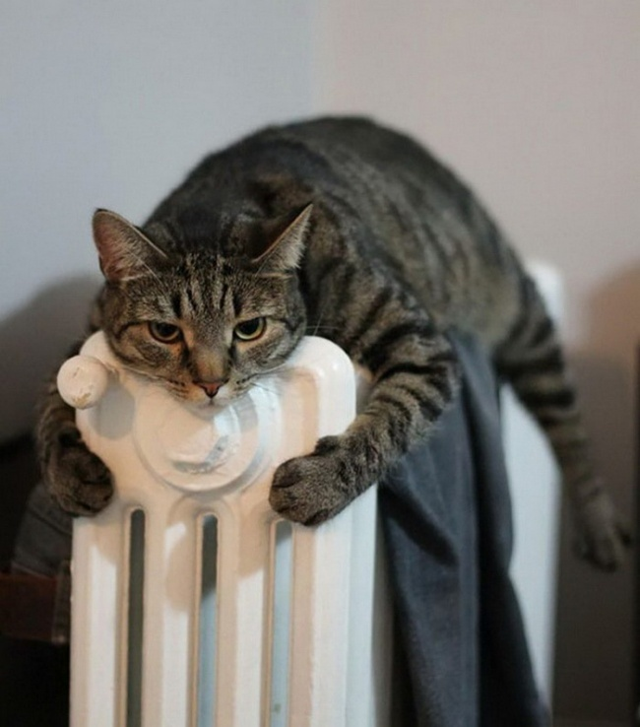
Prière de réchauffement

Slide 23
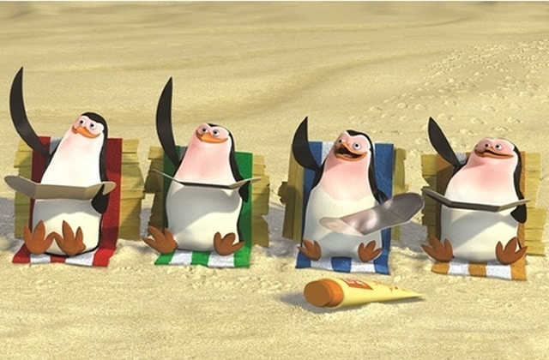
PETIT ACTE SYMBOLIQUE
DU RECHAUFFEMENT COMMUNAUTAIRE

Slide 25
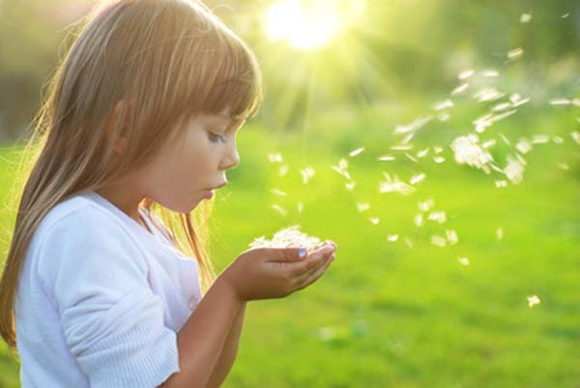
Chant gestué « Ma petite lumière » Chant des Enfants du Club du Dimanche

Slide 26
Ma petite lumière, je la ferai briller (x3)
Chaque jour, chaque jour. Chaque jour et de toute manière. Je ferai briller ma petite lumière
Lundi, j’ai son amour immense. Mardi, il me donne sa puissance. Mercredi, il me remplit de sa paix. Jeudi, il m’enseigne à aimer. Vendredi, je grandis dans la foi. Samedi, il me remplit de sa joie. Dimanche, l’esprit de Dieu me libère. Pour faire briller ma lumière.

Slide 28
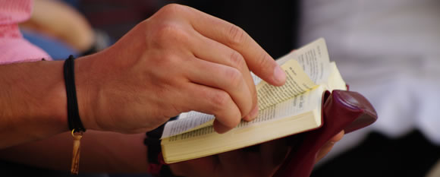
Lecture biblique 1 Corinthiens 1, 4-9

Slide 29
Répons : Arc 153, 1
Tournez les yeux vers le Seigneur
et rayonnez de joie.
Chantez son nom
de tout votre cœur,
il est votre Sauveur
c’est lui votre Seigneur.
J’ai cherché le Seigneur, et il m’a a écouté,
il m’a a guéri de mes peurs,
et sans fin je le louerai.
Répons : Arc 153, 1
Tournez les yeux vers le Seigneur
et rayonnez de joie.
Chantez son nom
de tout votre cœur,
il est votre Sauveur
c’est lui votre Seigneur
J’ai cherché le Seigneur, et il m’a a écouté,
il m’a a guéri de mes peurs,
et sans fin je le louerai.

Slide 31
La tête dans les nuages : Mec Cloud

Slide 34
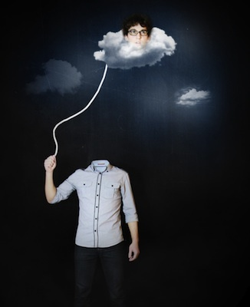

Slide 36
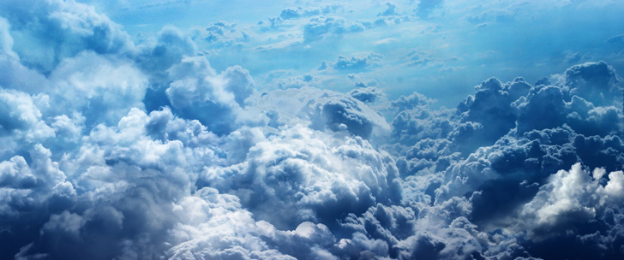
Derrière les nuages !

Slide 38
Chant : 613, 1-3
J’ai besoin de ta confiance
pour vivre chaque jour.
J’ai besoin de ta présence,
j’ai besoin
d’être sûr de ton amour.

Slide 39
Pouvoir frapper à ta porte,
parler en vérité.
Savoir que tu réconfortes
et chez toi être toujours invité.
J’ai besoin de ta patience,
de ta sincérité.
Tu entends mes confidences,
et chez toi,
je suis en sécurité.

Slide 41
Orage et moi : Besse l’éclair

Slide 46
Confession de foi
Je crois en Dieu notre Père et notre mère, qui nous prend pour ses enfants et nous aime comme nous sommes !
Je crois en Jésus-Christ, le Fils de Dieu, qui s'est fait humain pour que nous ayons le pardon, la joie, et le droit, tout comme lui, d’être fille et fils de Dieu !

Slide 47
Je crois en l'Esprit Saint qui désire habiter en nous et nous redit que nous sommes enfant de Dieu ; il nous aide à comprendre les mots de Jésus !
Je crois que l'Église du Christ est universelle ; on peut la voir et pourtant, elle est bien plus encore !

Slide 48
Je crois
que tous les humains
sont unis en Jésus-Christ.
Je crois à la vie qui
ne s’arrêtera jamais.

Slide 50
Après la pluie le beau temps ? Gris Sun

Slide 51
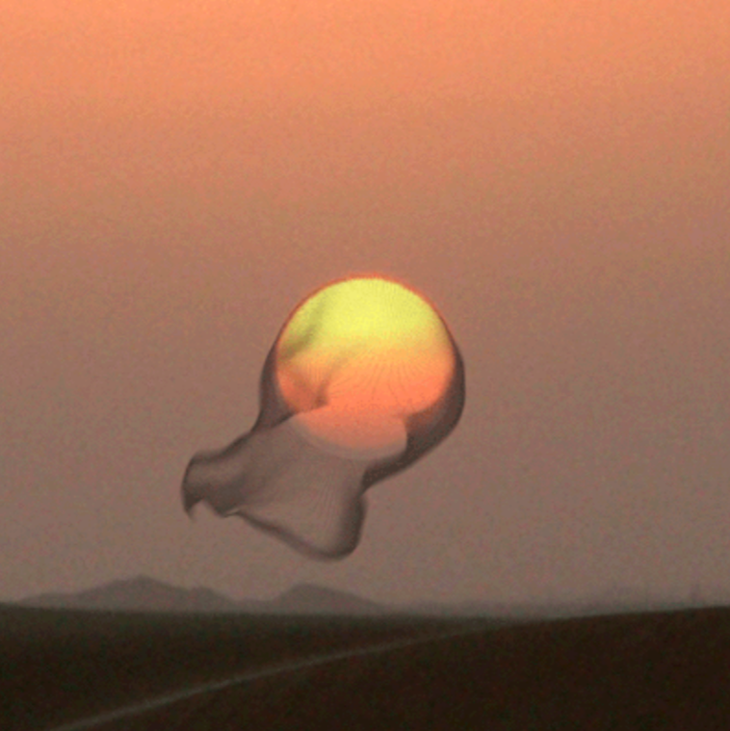

Slide 53
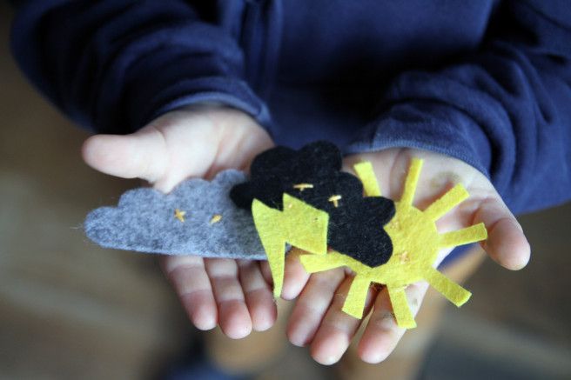

Slide 55
Interlude Musicale

Slide 57
Annonces & Offrande

Slide 60
Chant : 723, 3-5
C’est lui qui tient la vie,
dans ses mains,
d’un nouveau-né qui rit,
dans ses mains,
de sa maman ravie, dans ses mains :
Nos lendemains sont dans ses mains !

Slide 61
C’est lui qui tient les pages,
dans ses mains,
des jours clairs, des orages,
dans ses mains,
du méchant ou du sage,
dans ses mains :
début ou fin sont dans ses mains !

Slide 62
C’est lui qui tient la clef,
dans ses mains,
de ton éternité, dans ses mains,
si tu veux l’accepter,
dans ses mains :
Oui, ton salut est dans ses mains.

Slide 64
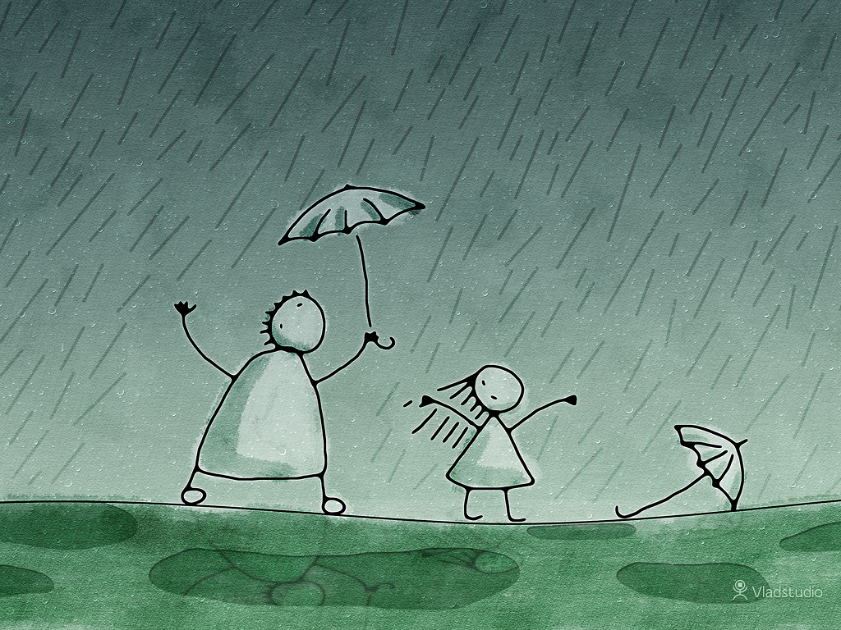
Prière d’intercession

Slide 66
Chant gestué avec bande son : « Sous la pluie » Enfants de l’EDD
Sous la pluie, dans la tempête
Où que je sois, ma confiance est en toi
Quand le ciel est bleu, quand tout est gris
Je te ferai confiance toute ma vie
Tout mon espoir est en toi (x4)

Slide 68
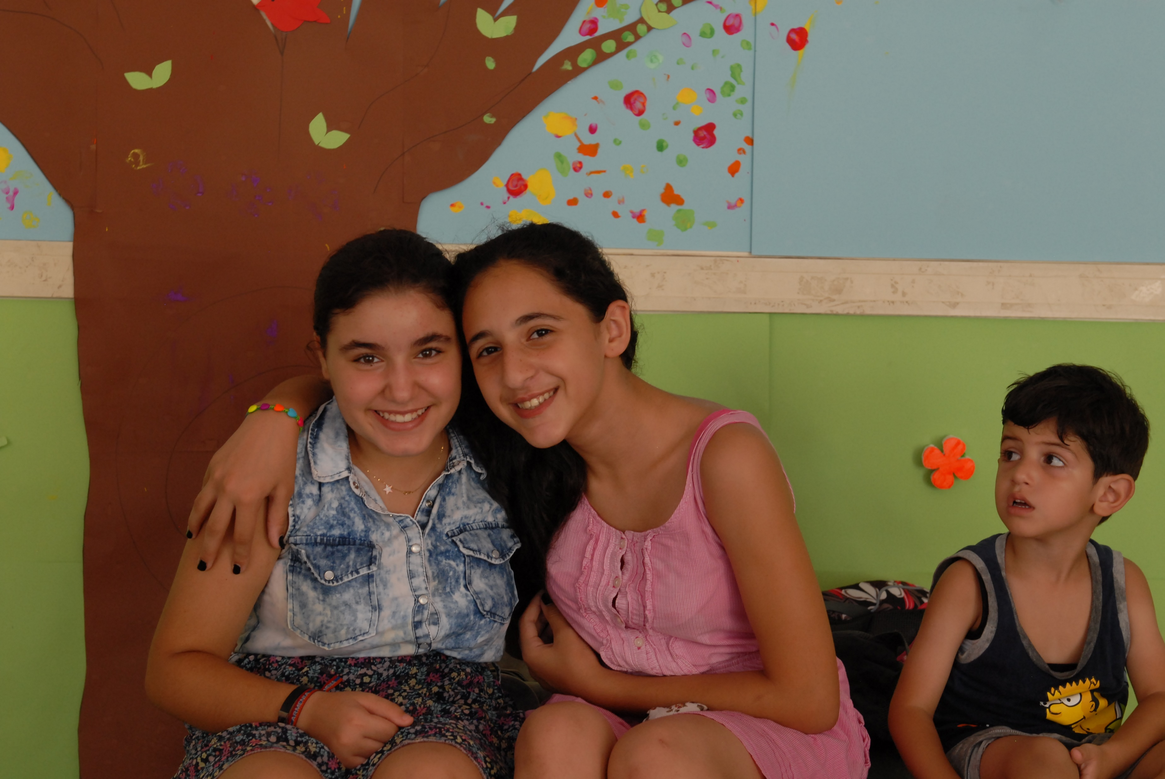
Bénédiction

Slide 70
Bon Dimanche

